Slide 1
Общешкольный проект «Татарские поэты и писатели – герои Великой Отечественной войны»
Бердникова Лилия Галимджановна
учитель истории и обществознания,
МБОУ «Школа №10» г. Казань

Slide 2
Союз писателей Татарстана к началу войны насчитывал в своем составе 50 писателей. Из них около сорока ушли на фронт. В 1943 году руководитель Союза писателей СССР Александр Фадеев, узнав об этом, выразил свою серьезную озабоченность и предложил предпринять меры, чтобы вернуть хотя бы некоторых из них обратно в тыл. Но ни один из татарских писателей не принял этого предложения. В результате на фронтах погибли более половины татарских писателей. В их числе: М. Джалиль, Ф. Карим, А. Кутуй, А Алиш, Н. Баян, Р. Ильяс, М. Аблеев, В Мифтахов, К. Басыров, М. Гаязов, X. Рахман, Р. Саттар, Д. Фатхи, А. Камал и др.

Slide 3
124 татарских поэтов и писателей принимали участие в Великой Отечественной войне.
Самый старший из писателей-воинов был 1896 года рождения, а самый молодой — 1927-го.
34 погибли на фронте, в госпиталях от ран, в плену.
Если спросить у любого школьника Татарстана, какие татарские поэты и писатели участвовали в войне, будут названы три фамилии: Муса Джалиль, Абдулла Алиш и Адель Кутуй.
До реформы преподавания родных языков в школе на уроках татарской литературы изучались произведения еще 4 писателей.
Опыт и творчество остальных писателей в школе не изучалось совсем.

Slide 4
Цели проекта:
-расширение знаний учащихся о Великой Отечественной войне и ее героях;
- воспитание патриотических чувств к Родине, гордость за Отечество и людей, сражавшихся за его свободу, уважение к ветеранам.
-активизация интереса к изучению родного края, родной литературе на основе работы с архивными документами.
-привлечение внимания учащихся, родителей и педагогов к использованию дистанционных технологий в обучении

Slide 5
Задачи проекта:
- составить список татарских поэтов и писателей - героев Великой Отечественной Войны.
- изучить и проанализировать архивные данные героев Великой Отечественной Войны с помощью Государственного архива РТ, а так же интернет - источников;
- создать тематический сайт на платформе Wix.
- составить список произведений татарских поэтов и писателей, распределить их между учениками, учителями и родителями МБОУ «Школа10».
- составить каталог видеороликов с участниками образовательного процесса МБОУ «Школа 10» и разместить на сайте.
- для каждого из 99 татарских поэтов и писателей – фронтовиков создать свою страницу на сайте, где будут размещены фото, документы, биография поэта, ссылки на онлайн библиотеки, видеоролики с чтением произведений поэта.

Slide 6
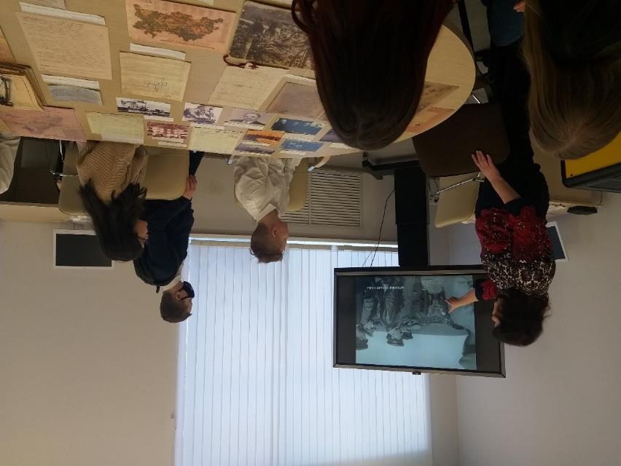
Встреча юных блогеров с работниками Государственного архива РТ

Slide 7
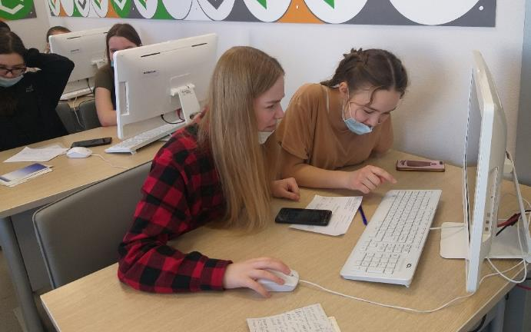
Обучение архивному делу

Slide 8
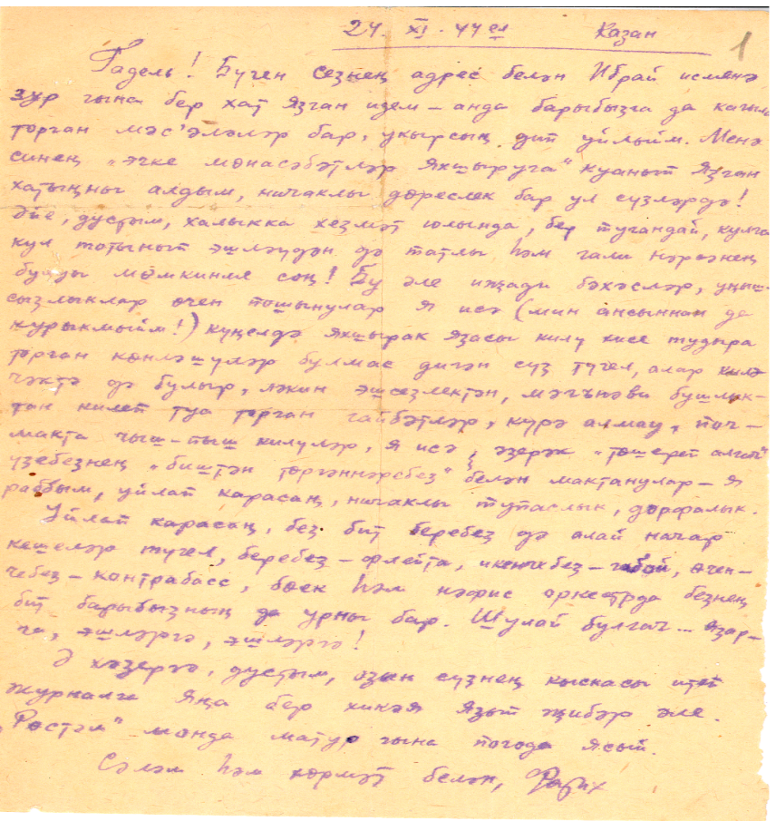
Находки из Государственного архива РТ

Slide 9
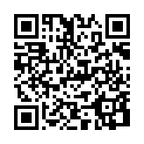

Slide 10
Биография
Фотографии
Видеоролик с выразительным чтением стихотворения/отрывка произведения
Ссылки на произведения – онлайн
Видеоролики, презентации

Slide 11
Используя фотоматериалы Государственного архива РТ «Создай свою выставку» и видеолекции Государственного архива РТ мы выделили отдельную выставочную страницу на сайте «ТАССР в годы Великой Отечественной войны»

Slide 13
Спасибо за внимание!

